Slide 1
GitHub e Version Control
Tommaso, Ramon, Eliott

Slide 2
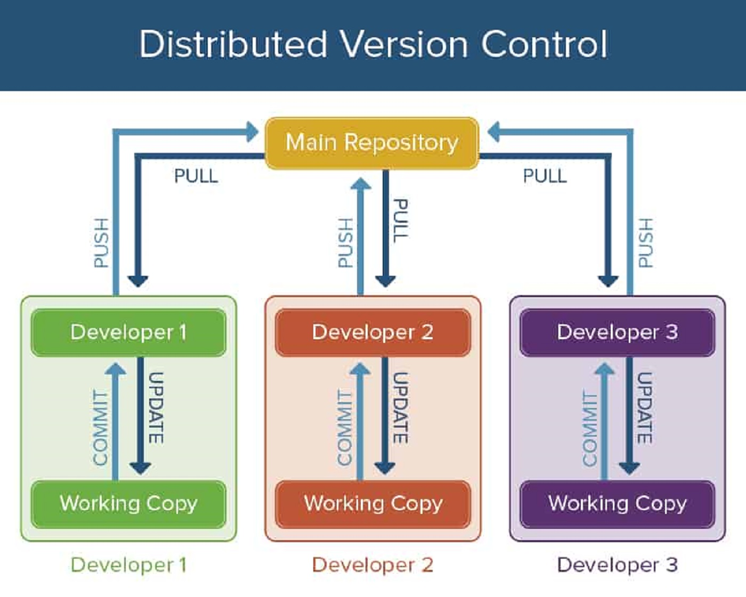
Introduzione al Version Control
Il version control è un sistema software che tiene traccia delle modifiche apportate a file o progetti nel tempo.

Slide 3
sistemi di versionamento
CVS: Control Version System (è un sistema per il controllo delle versioni di un progetto software, nato negli anni 80, a permesso a più sviluppatori di lavorare contemporamente su un progetto. Ha introdotto il versionamento di file multipli e il supporto per rami (Permettono di lavorare su una versione del progetto diversa dalla principale) e tag(I tag sono delle etichette fisse che si applicano a una particolare versione del progetto per identificarla in modo univoco e permanente ese: versione 1.0).

